Slide 1
Module 2: Basic Switch and End Device Configuration
Introduction to Networks v7.0 (ITN)
Notes:
Cisco Networking Academy Program
CCNA 1
Module 2: Basic Switch and End Device Configuration

Slide 2
Цели модуля
Название модуля : Базовая конфигурация коммутатора и конечного устройства
Цель модуля : реализовать начальные настройки, включая пароли, IP-адресацию и параметры шлюза по умолчанию на сетевом коммутаторе и конечных устройствах.
Название темы | Тема Цель
Доступ к Cisco IOS | Объясните, как получить доступ к устройству Cisco IOS для настройки.
Навигация iOS | Объясните, как использовать Cisco IOS для настройки сетевых устройств.
Структура командования | Опишите структуру команд программного обеспечения Cisco IOS.
Базовая конфигурация устройства | Настройте устройство Cisco IOS с помощью CLI.
Сохранить конфигурации | Используйте команды IOS для сохранения текущей конфигурации.
Порты и адреса | Объясните, как устройства взаимодействуют через сетевые среды.
Настроить IP-адресацию | Настройте хост-устройство с IP-адресом.
Проверить подключение | Проверьте соединение между двумя конечными устройствами.
Notes:
2
2 – Базовая конфигурация коммутатора и конечного устройства
2.0.2 – Чему я научусь в этом модуле?

Slide 3
2.1 Cisco IOS Access
Notes:
2 – Basic Switch and End Device Configuration
2.1 – Cisco IOS Access

Slide 4
Операционные системы доступа Cisco IOS
Shell - Пользовательский интерфейс, который позволяет пользователям запрашивать определенные задачи с компьютера. Эти запросы могут быть сделаны либо через интерфейс CLI, либо через GUI.
Ядро — обеспечивает взаимодействие между аппаратным и программным обеспечением компьютера и управляет использованием аппаратных ресурсов для удовлетворения требований программного обеспечения.
Аппаратное обеспечение — физическая часть компьютера, включая лежащую в его основе электронику.
Notes:
2 – Базовая конфигурация коммутатора и конечного устройства
2.1 – Доступ к Cisco IOS
2.1.1 – Операционные системы

Slide 5
Графический интерфейс доступа Cisco IOS
Графический интерфейс пользователя позволяет пользователю взаимодействовать с системой, используя среду графических значков, меню и окон.
Графический интерфейс пользователя более удобен и требует меньших знаний базовой структуры команд, управляющих системой.
Примерами являются: Windows, macOS, Linux KDE, Apple iOS и Android.
GUI могут давать сбои, зависать или просто не работать так, как указано. По этим причинам доступ к сетевым устройствам обычно осуществляется через CLI.
Notes:
2 – Базовая конфигурация коммутатора и конечного устройства
2.1 – Доступ к Cisco IOS
2.1.2 – Графический интерфейс пользователя

Slide 6
Доступ к Cisco IOS Назначение ОС
Операционная система ПК позволяет пользователю выполнять следующие действия:
Используйте мышь для выбора и запуска программ.
Ввод текста и текстовых команд
Просмотр вывода на мониторе
Сетевая операционная система на базе CLI позволяет сетевому техническому специалисту выполнять следующие действия:
Используйте клавиатуру для запуска сетевых программ на базе CLI
Используйте клавиатуру для ввода текста и текстовых команд.
Просмотр вывода на мониторе
Notes:
2 – Базовая конфигурация коммутатора и конечного устройства
2.1 – Доступ к Cisco IOS
2.1.3 – Назначение ОС

Slide 7
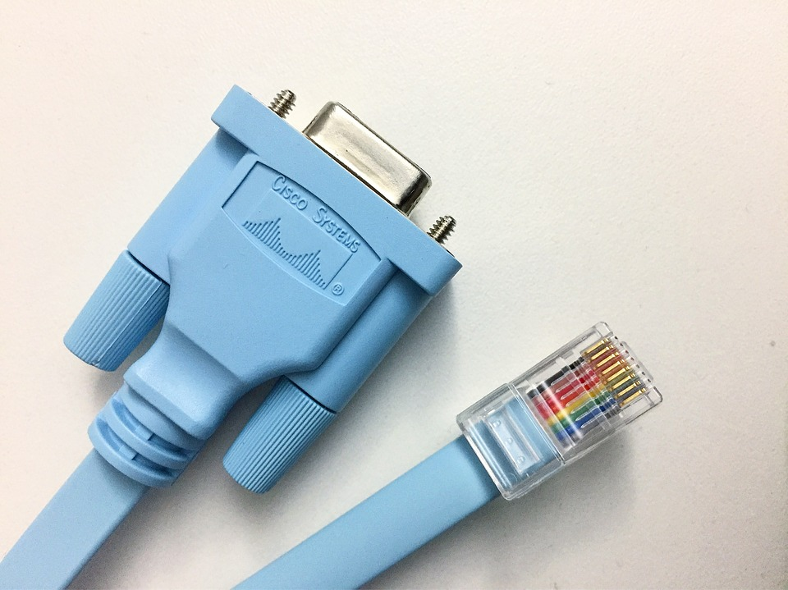
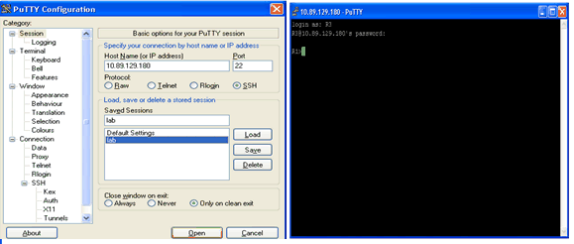
Методы доступа к Cisco IOS
Консоль — физический порт управления, используемый для доступа к устройству с целью обеспечения обслуживания, например выполнения начальной настройки.
Secure Shell (SSH) — устанавливает безопасное удаленное CLI-подключение к устройству через виртуальный интерфейс по сети. ( Примечание: это рекомендуемый метод для удаленного подключения к устройству.)
Telnet — устанавливает небезопасное удаленное CLI-подключение к устройству по сети. (Примечание: аутентификация пользователя, пароли и команды отправляются по сети в виде открытого текста.)
Notes:
2 – Базовая конфигурация коммутатора и конечного устройства
2.1 – Доступ к Cisco IOS
2.1.4 – Методы доступа

Slide 8
Программы эмуляции терминала доступа Cisco IOS
Программы эмуляции терминала используются для подключения к сетевому устройству через консольный порт или через соединение SSH/Telnet.
На выбор предлагается несколько программ эмуляции терминала, таких как PuTTY, Tera Term и SecureCRT.
Notes:
2 – Базовая конфигурация коммутатора и конечного устройства
2.1 – Доступ к Cisco IOS
2.1.5 – Программы эмуляции терминала
2.1.6 – Проверьте свое понимание – Cisco IOS Access

Slide 9
2.2 IOS Navigation
Notes:
2 – Basic Switch and End Device Configuration
2.2 – IOS Navigation

Slide 10
Основные режимы команд навигации IOS
Пользовательский режим EXEC:
Позволяет получить доступ только к ограниченному числу основных команд мониторинга.
Идентифицируется по командной строке CLI, которая заканчивается символом >
Привилегированный режим EXEC:
Предоставляет доступ ко всем командам и функциям
Идентифицируется по командной строке CLI, которая заканчивается символом #
Notes:
2 – Базовая конфигурация коммутатора и конечного устройства
2.2 – Навигация iOS
2.2.1 – Основные режимы команд

Slide 11
Режим конфигурации навигации IOS и режимы подконфигурации
Режим глобальной конфигурации:
Используется для доступа к параметрам конфигурации на устройстве.
Режим конфигурации линии:
Используется для настройки доступа через консоль, SSH, Telnet или AUX.
Режим конфигурации интерфейса:
Используется для настройки порта коммутатора или интерфейса маршрутизатора.
Switch(config)#
Switch(config-line)#
Switch(config-if)#
Notes:
2 – Базовая конфигурация коммутатора и конечного устройства
2.2 – Навигация iOS
2.2.2 – Режим конфигурации и режимы подконфигурации

Slide 12
навигации IOS – основные режимы командной строки IOS CLI
В этом видео будут рассмотрены следующие темы:
Пользовательский режим EXEC
Привилегированный режим EXEC
Режим глобальной конфигурации
Notes:
2 – Базовая конфигурация коммутатора и конечного устройства
2.2 – Навигация iOS
2.2.3 – Видео – Основные режимы команд IOS CLI

Slide 13
Навигация IOS Навигация между режимами IOS
Switch(config)#
Привилегированный режим EXEC:
Для перехода из пользовательского режима EXEC в привилегированный режим EXEC используйте команду enabled .
Режим глобальной конфигурации:
Для входа и выхода из режима глобальной конфигурации используйте команду configure terminal . Для возврата в режим привилегированного EXEC используйте команду exit .
Режим конфигурации линии:
Для входа и выхода из режима конфигурации линии используйте команду line , за которой следует тип строки управления. Для возврата в режим глобальной конфигурации используйте команду exit .
Notes:
2 – Базовая конфигурация коммутатора и конечного устройства
2.2 – Навигация iOS
2.2.4 – Навигация между режимами IOS

Slide 14
Навигация IOS Навигация между режимами IOS (продолжение)
Switch(config)#
Режимы подконфигурации :
Чтобы выйти из любого режима подконфигурации и вернуться в режим глобальной конфигурации, используйте команду выхода. команда. Чтобы вернуться в привилегированный режим EXEC, используйте команду end или комбинацию клавиш Ctrl +Z .
Чтобы перейти напрямую из одного режима подконфигурации в другой, введите нужную команду режима подконфигурации. В этом примере приглашение командной строки изменится с (config-line)# на (config-if)# .
Notes:
2 – Базовая конфигурация коммутатора и конечного устройства
2.2 – Навигация iOS
2.2.4 – Навигация между режимами IOS

Slide 15
о навигации IOS – навигация между режимами IOS
В этом видео будут рассмотрены следующие темы:
давать возможность
запрещать
настроить терминал
Выход
конец
Control + Z на клавиатуре
Другие команды для входа в режимы подконфигурации
Notes:
2 – Базовая конфигурация коммутатора и конечного устройства
2.2 – Навигация iOS
2.2.5 – Видео – Навигация между режимами IOS
2.2.6 – Примечание о проверке синтаксиса
2.2.7 – Проверка синтаксиса – Навигация между режимами IOS
2.2.8 – Проверьте свое понимание – Навигация IOS

Slide 16
2.3 The Command Structure
Notes:
2 – Basic Switch and End Device Configuration
2.3 – The Command Structure

Slide 17
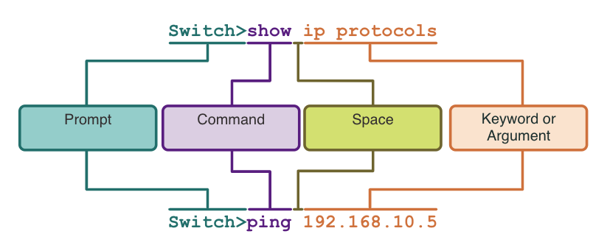
Структура команд Базовая структура команд IOS
Ключевое слово – это конкретный параметр, определенный в операционной системе (на рисунке – IP-протоколы ).
Аргумент — это не предопределено; это значение или переменная, определяемая пользователем (в фигура, 192.168.10.5 ).
Notes:
2 – Базовая конфигурация коммутатора и конечного устройства
2.3 – Структура командования
2.3.1 – Базовая структура команд IOS

Slide 18
Структура команды Проверка синтаксиса команды IOS
Команда может потребовать один или несколько аргументов. Чтобы определить ключевые слова и аргументы, необходимые для команды, обратитесь к синтаксису команды.
Жирным шрифтом выделены команды и ключевые слова, которые вводятся так, как показано.
Курсивный текст обозначает аргумент, для которого пользователь указывает значение.
Соглашение | Описание
Bold | Жирным шрифтом выделены команды и ключевые слова, которые необходимо вводить буквально, как показано.
Italic | Курсивный текст обозначает аргументы, для которых вы указываете значения.
[ х ] | Квадратные скобки указывают на необязательный элемент (ключевое слово или аргумент).
{ х } | Фигурные скобки указывают на обязательный элемент (ключевое слово или аргумент).
[ х { у | я }] | Фигурные скобки и вертикальные линии в квадратных скобках указывают на обязательный выбор в необязательном элементе. Пробелы используются для четкого разграничения частей команды.
Notes:
2 – Базовая конфигурация коммутатора и конечного устройства
2.3 – Структура командования
2.3.2 – Проверка синтаксиса команд IOS

Slide 19
Структура команды Проверка синтаксиса команды IOS (продолжение)
Синтаксис команды определяет шаблон или формат, который необходимо использовать при вводе команды.
Команда — ping , а определяемый пользователем аргумент — ip -адрес конечного устройства. Например, ping 10.10.10.5 .
Команда — traceroute , а определяемый пользователем аргумент — ip -адрес конечного устройства. Например, traceroute 192.168.254.254 .
Если команда сложная и имеет несколько аргументов, вы можете увидеть ее представленной следующим образом:
Notes:
2 – Базовая конфигурация коммутатора и конечного устройства
2.3 – Структура командования
2.3.2 – Проверка синтаксиса команд IOS

Slide 20
Структура команд . Функции справки IOS
В IOS доступны две формы справки: контекстно-зависимая справка и проверка синтаксиса команд.
Контекстно-зависимая справка позволяет быстро найти ответы на следующие вопросы:
Какие команды доступны в каждом командном режиме?
Какие команды начинаются с определенных символов или группы символов?
Какие аргументы и ключевые слова доступны для конкретных команд?
Проверка синтаксиса команды подтверждает, что пользователь ввел правильную команду.
Если интерпретатор не может понять введенную команду, он предоставит обратную связь, описывающую ошибку в команде.
Notes:
2 – Базовая конфигурация коммутатора и конечного устройства
2.3 – Структура командования
2.3.3 – Функции справки iOS

Slide 21
о структуре команды – контекстно-зависимая справка и проверка синтаксиса команды
В этом видео будут рассмотрены следующие темы:
Используйте команду help в пользовательском режиме EXEC, привилегированном режиме EXEC и в режиме глобальной конфигурации.
Завершите команды и аргументы с помощью команды help
Используйте средство проверки синтаксиса команд для исправления синтаксических ошибок и неполных команд.
Notes:
2 – Базовая конфигурация коммутатора и конечного устройства
2.3 – Структура командования
2.3.4 – Видео – Контекстная справка и проверка синтаксиса команд

Slide 22
Структура команд, горячие клавиши и сочетания клавиш
Интерфейс командной строки IOS предоставляет горячие клавиши и сочетания клавиш, которые упрощают настройку, мониторинг и устранение неполадок.
Команды и ключевые слова можно сократить до минимального количества символов, которые идентифицируют уникальный выбор. Например, команду configure можно сократить до conf , поскольку configure — единственная команда, которая начинается с conf .
Notes:
2 – Базовая конфигурация коммутатора и конечного устройства
2.3 – Структура командования
2.3.5 – Горячие клавиши и сочетания клавиш

Slide 23
Структура команд . Горячие клавиши и сочетания клавиш (продолжение)
В таблице ниже представлен краткий список сочетаний клавиш для улучшения редактирования командной строки .
Нажатие клавиши | Описание
Вкладка | Завершает частичный ввод имени команды.
Возврат на одну позицию | Стирает символ слева от курсора.
Стрелка влево или Ctrl+B | Перемещает курсор на один символ влево.
Стрелка вправо или Ctrl+F | Перемещает курсор на один символ вправо.
Стрелка вверх или Ctrl+P | Вызывает команды из буфера истории, начиная с самых последних команд.
Notes:
2 – Базовая конфигурация коммутатора и конечного устройства
2.3 – Структура командования
2.3.5 – Горячие клавиши и сочетания клавиш

Slide 24
Структура команд . Горячие клавиши и сочетания клавиш (продолжение)
Когда вывод команды выдает больше текста, чем может быть отображено в окне терминала, IOS отобразит приглашение «--More--» . В таблице ниже описаны сочетания клавиш, которые можно использовать при отображении этого приглашения.
В таблице ниже перечислены команды, которые можно использовать для выхода из операции.
Нажатие клавиши | Описание
Введите ключ | Отображает следующую строку.
Пробел​ | Отображает следующий экран.
Любой другой ключ | Завершает строку отображения, возвращаясь в привилегированный режим EXEC.
Нажатие клавиши | Описание
Ctrl-C | В любом режиме конфигурации завершает режим конфигурации и возвращается в привилегированный режим EXEC.
Ctrl-Z | В любом режиме конфигурации завершает режим конфигурации и возвращается в привилегированный режим EXEC.
Ctrl-Shift-6 | Универсальная последовательность прерывания, используемая для прерывания DNS-поиска, трассировки маршрутов, пингов и т. д.
Примечание: Чтобы увидеть больше горячих клавиш и сочетаний клавиш, обратитесь к разделу 2.3.5.
Notes:
2 – Базовая конфигурация коммутатора и конечного устройства
2.3 – Структура командования
2.3.5 – Горячие клавиши и сочетания клавиш

Slide 25
о структуре команд – горячие клавиши и сочетания клавиш
В этом видео будут рассмотрены следующие темы:
Клавиша Tab (завершение ввода с помощью клавиши Tab)
Сокращение команды
Клавиша со стрелкой вверх и вниз
CTRL+С
CTRL+Z
CTRL + Шифт + 6
CTRL+R
Notes:
2 – Базовая конфигурация коммутатора и конечного устройства
2.3 – Структура командования
2.3.6 – Видео – Горячие клавиши и сочетания клавиш

Slide 26
Структура команд Packet Tracer – Навигация по IOS
В этом Packet Tracer вы будете делать следующее:
Установите основные соединения, получите доступ к CLI и изучите справку
Изучите режимы EXEC
Установите часы
Notes:
2 – Базовая конфигурация коммутатора и конечного устройства
2.3 – Структура командования
2.3.7 – Packet Tracer – Навигация по IOS

Slide 27
Структура команд Packet Tracer — навигация по IOS с использованием Tera Term для подключения консоли — Лабораторная работа по физическому режиму — навигация по IOS с использованием Tera Term для подключения консоли
В ходе выполнения упражнений физического режима Packet Tracer и лабораторной работы вам предстоит выполнить следующие задачи:
Доступ к коммутатору Cisco через последовательный консольный порт
Отображение и настройка основных параметров устройства
Доступ к маршрутизатору Cisco с помощью консольного кабеля Mini-USB (Примечание: эта цель является необязательной в лабораторной работе.)
Notes:
2 – Базовая конфигурация коммутатора и конечного устройства
2.3 – Структура командования
2.3.8 – PTPM и лабораторная работа – Навигация по IOS с использованием Tera Term для подключения консоли

Slide 28
2.4 Basic Device Configuration
Notes:
2 – Basic Switch and End Device Configuration
2.4 – Basic Device Configuration

Slide 29
Базовая конфигурация устройства Имена устройств
Первой командой настройки любого устройства должно быть присвоение ему уникального имени хоста.
По умолчанию всем устройствам присваивается заводское имя по умолчанию. Например, коммутатор Cisco IOS — «Switch».
Руководство по именованию устройств:
Начните с буквы
Не содержать пробелов
Заканчивайтесь буквой или цифрой
Используйте только буквы, цифры и тире.
Длина имени не должна превышать 64 символов.
Примечание : Чтобы вернуть коммутатор к приглашению по умолчанию, используйте команду глобальной конфигурации no hostname .
Notes:
2 – Базовая конфигурация коммутатора и конечного устройства
2.4 – Базовая конфигурация устройства
2.4.1 – Имена устройств

Slide 30
Основные рекомендации по паролю для конфигурации устройства
Использование слабых или легко угадываемых паролей представляет собой проблему безопасности.
Все сетевые устройства должны ограничивать административный доступ, защищая привилегированный EXEC, пользовательский EXEC и удаленный доступ Telnet с помощью паролей. Кроме того, все пароли должны быть зашифрованы, а также должны быть предоставлены юридические уведомления.
Рекомендации по выбору пароля:
Используйте пароли длиной более восьми символов.
Используйте комбинацию заглавных и строчных букв, цифр, специальных символов и/или числовых последовательностей.
Избегайте использования одного и того же пароля для всех устройств.
Не используйте общеупотребительные слова, поскольку их легко угадать.
Примечание: большинство лабораторных работ в этом курсе используют простые пароли, такие как cisco или class . Эти пароли считаются слабыми и легко угадываемыми, поэтому их следует избегать в производственных средах.
Notes:
2 – Базовая конфигурация коммутатора и конечного устройства
2.4 – Базовая конфигурация устройства
2.4.2 – Рекомендации по выбору пароля

Slide 31
Базовая конфигурация устройства Настройка паролей
Обеспечение доступа пользователя к режиму EXEC:
Сначала войдите в режим конфигурации линейной консоли с помощью команды line console 0 в режиме глобальной конфигурации.
Далее укажите пароль пользователя для режима EXEC, используя пароль команда пароля .
Наконец, включите доступ пользователя EXEC с помощью команды login .
Обеспечение доступа к привилегированному режиму EXEC:
Сначала войдите в режим глобальной конфигурации.
Далее используйте секрет включения команда пароля .
Notes:
2 – Базовая конфигурация коммутатора и конечного устройства
2.4 – Базовая конфигурация устройства
2.4.3 – Настройка паролей

Slide 32
Базовая конфигурация устройства Настройка паролей (продолжение)
Обеспечение доступа к линии VTY:
Сначала войдите в режим конфигурации линии VTY с помощью команды line vty 0 15 в режиме глобальной конфигурации.
Далее укажите пароль VTY, используя пароль команда пароля .
Наконец, включите доступ VTY с помощью команды login .
Примечание: линии VTY позволяют осуществлять удаленный доступ к устройству с помощью Telnet или SSH. Многие коммутаторы Cisco поддерживают до 16 линий VTY, пронумерованных от 0 до 15.
Notes:
2 – Базовая конфигурация коммутатора и конечного устройства
2.4 – Базовая конфигурация устройства
2.4.3 – Настройка паролей

Slide 33
Базовая конфигурация устройства Шифрование паролей
Файлы startup-config и running-config отображают большинство паролей в открытом виде.
Чтобы зашифровать все текстовые пароли, используйте команду глобальной конфигурации service password-encryption .
Используйте команду show running-config , чтобы убедиться, что пароли на устройстве теперь зашифрованы.
Notes:
2 – Базовая конфигурация коммутатора и конечного устройства
2.4 – Базовая конфигурация устройства
2.4.4 – Шифрование паролей

Slide 34
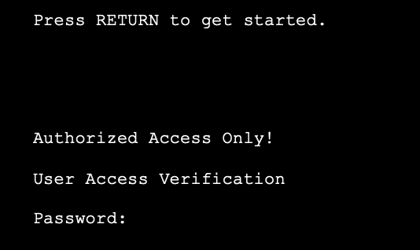
Сообщения баннера базовой конфигурации устройства
Баннерное сообщение важно для предупреждения неавторизованного персонала о попытках доступа к устройству.
Чтобы создать баннерное сообщение дня на сетевом устройстве, используйте баннер motd # сообщение дня # глобальная команда конфигурации.
Баннер будет отображаться при попытках доступа к устройству.
Примечание: «#» в синтаксисе команды называется разделительным символом. Он вводится до и после сообщения.
Notes:
2 – Базовая конфигурация коммутатора и конечного устройства
2.4 – Базовая конфигурация устройства
2.4.5 – Баннерные сообщения

Slide 35
по базовой конфигурации устройства – безопасный административный доступ к коммутатору
В этом видео будут рассмотрены следующие темы:
Получите доступ к командной строке для защиты коммутатора.
Безопасный доступ к консольному порту
Безопасный виртуальный терминальный доступ для удаленного доступа
Шифровать пароли на коммутаторе
Настройте баннерное сообщение
Проверьте изменения безопасности
Notes:
2 – Базовая конфигурация коммутатора и конечного устройства
2.4 – Базовая конфигурация устройства
2.4.6 – Видео – Безопасный административный доступ к коммутатору
2.4.7 – Проверка синтаксиса – Базовая конфигурация устройства
2.4.8 – Проверьте свое понимание – Базовая конфигурация устройства

Slide 36
2.5 Save Configurations
Notes:
2 – Basic Switch and End Device Configuration
2.5 – Save Configurations

Slide 37
Сохранение конфигураций Конфигурационные файлы
Конфигурация устройства хранится в двух системных файлах:
startup-config - Это сохраненный файл конфигурации, который хранится в NVRAM. Он содержит все команды, которые будут использоваться устройством при запуске или перезагрузке. Флэш-память не теряет свое содержимое при выключении устройства.
running-config — хранится в оперативной памяти (ОЗУ). Отражает текущую конфигурацию. Изменение текущей конфигурации немедленно влияет на работу устройства Cisco. ОЗУ — энергозависимая память. Она теряет все свое содержимое при выключении или перезапуске устройства.
Чтобы сохранить изменения, внесенные в текущую конфигурацию, в файле конфигурации запуска, используйте команду привилегированного режима EXEC copy running-config startup-config .
Notes:
2 – Базовая конфигурация коммутатора и конечного устройства
2.5 – Сохранение конфигураций
2.5.1 – Файлы конфигурации

Slide 38
Сохранение конфигураций Изменение текущих конфигураций
Если изменения, внесенные в текущую конфигурацию, не дали желаемого эффекта, а текущая конфигурация еще не сохранена, вы можете восстановить предыдущую конфигурацию устройства. Для этого вы можете:
Удалите измененные команды по отдельности.
Перезагрузите устройство с помощью команды reload в режиме привилегированного EXEC. Примечание: это приведет к кратковременному отключению устройства, что приведет к простою сети.
Если нежелательные изменения были сохранены в startup-config, может потребоваться очистить все конфигурации с помощью команды erasure startup-config в привилегированном режиме EXEC.
После удаления файла конфигурации запуска перезагрузите устройство, чтобы очистить файл конфигурации запуска из оперативной памяти.
Notes:
2 – Базовая конфигурация коммутатора и конечного устройства
2.5 – Сохранение конфигураций
2.5.2 – Изменение текущей конфигурации

Slide 39
«Сохранение конфигураций» — изменение текущей конфигурации
В этом видео будут рассмотрены следующие темы:
Скопируйте файл running-config в файл startup-config.
Показать файлы в каталоге флэш-памяти или NVRAM
Используйте сокращение команд
Удалить файл конфигурации запуска
Скопируйте файл start-config в файл running-config.
Notes:
2 – Базовая конфигурация коммутатора и конечного устройства
2.5 – Сохранение конфигураций
2.5.3 – Видео – Изменение текущей конфигурации

Slide 40
Сохранение конфигураций Захват конфигурации в текстовый файл
Файлы конфигурации также можно сохранять и архивировать в текстовом документе.
Шаг 1. Откройте программное обеспечение эмуляции терминала, например PuTTY или Tera Term, которое уже подключено к коммутатору.
Шаг 2. Включите вход в терминальное программное обеспечение и назначьте имя и местоположение файла для сохранения файла журнала. На рисунке показано, что все выходные данные сеанса будут записаны в указанный файл (т. е. MySwitchLogs).
Notes:
2 – Базовая конфигурация коммутатора и конечного устройства
2.5 – Сохранение конфигураций
2.5.4 – Сохранение конфигурации в текстовый файл

Slide 41
Сохранение конфигураций Запись конфигурации в текстовый файл (продолжение)
Шаг 3. Выполните команду show running-config или show startup-config в привилегированном режиме EXEC. Текст, отображаемый в окне терминала, будет помещен в выбранный файл.
Шаг 4. Отключите ведение журнала в терминальном программном обеспечении. На рисунке показано, как отключить ведение журнала, выбрав опцию None session logging
Примечание: Созданный текстовый файл может быть использован в качестве записи того, как устройство в настоящее время реализовано. Файл может потребовать редактирования перед использованием для восстановления сохраненной конфигурации на устройстве.
Notes:
2 – Базовая конфигурация коммутатора и конечного устройства
2.5 – Сохранение конфигураций
2.5.4 – Сохранение конфигурации в текстовый файл

Slide 42
Сохранение конфигураций Packet Tracer – настройка начальных параметров коммутатора
В этом Packet Tracer вы будете делать следующее:
Проверьте конфигурацию коммутатора по умолчанию
Настройте базовую конфигурацию коммутатора
Настройте баннер MOTD
Сохранение файлов конфигурации в NVRAM
Настройте второй коммутатор
Notes:
2 – Базовая конфигурация коммутатора и конечного устройства
2.5 – Сохранение конфигураций
2.5.5 – Packet Tracer – Настройка начальных параметров коммутатора

Slide 43
2.6 Ports and Addresses
Notes:
2 – Basic Switch and End Device Configuration
2.6 – Ports and Addresses

Slide 44
Порты и адреса IP-адреса
Использование IP-адресов является основным средством, позволяющим устройствам находить друг друга и устанавливать сквозную связь в Интернете.
Структура адреса IPv4 называется точечно-десятичной записью и представлена четырьмя десятичными числами от 0 до 255.
Маска подсети IPv4 — это 32-битное значение, которое отличает сетевую часть адреса от хостовой части. В сочетании с адресом IPv4 маска подсети определяет, к какой подсети принадлежит устройство.
Адрес шлюза по умолчанию — это IP-адрес маршрутизатора, который хост будет использовать для доступа к удаленным сетям, включая Интернет.
Notes:
2 – Базовая конфигурация коммутатора и конечного устройства
2.6 – Порты и адреса
2.6.1 – IP-адреса

Slide 45
Порты и адреса IP-адреса (продолжение)
Адреса IPv6 имеют длину 128 бит и записываются как строка шестнадцатеричных значений. Каждые четыре бита представлены одной шестнадцатеричной цифрой; всего 32 шестнадцатеричных значения. Группы из четырех шестнадцатеричных цифр разделяются двоеточием «:».
Адреса IPv6 не чувствительны к регистру и могут быть написаны как строчными, так и заглавными буквами.
Примечание : IP в этом курсе относится к протоколам IPv4 и IPv6. IPv6 — это последняя версия IP, которая заменяет более распространенный IPv4.
Notes:
2 – Базовая конфигурация коммутатора и конечного устройства
2.6 – Порты и адреса
2.6.1 – IP-адреса

Slide 46
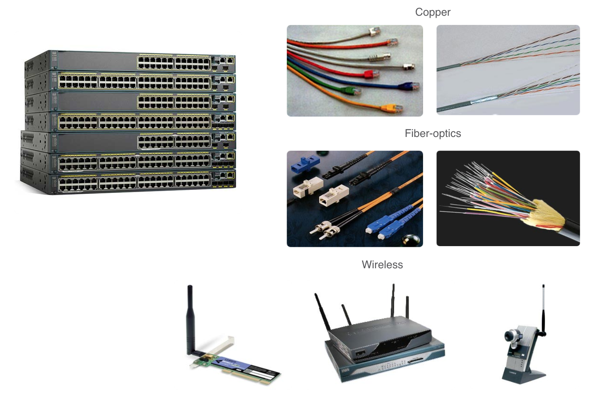
Порты и адреса Интерфейсы и порты
Сетевые коммуникации зависят от интерфейсов конечных пользовательских устройств, интерфейсов сетевых устройств и кабелей, которые их соединяют.
Типы сетевых сред включают витые пары медных кабелей, оптоволоконные кабели, коаксиальные кабели или беспроводную связь.
Различные типы сетевых носителей имеют различные характеристики и преимущества. Некоторые из различий между различными типами носителей включают:
Расстояние, на которое носитель может успешно передавать сигнал
Среда, в которой будет установлен носитель
Объем данных и скорость, с которой они должны передаваться
Стоимость носителя и установки
Notes:
2 – Базовая конфигурация коммутатора и конечного устройства
2.6 – Порты и адреса
2.6.2 – Интерфейсы и порты
2.6.3 – Проверьте свое понимание – Порты и адреса

Slide 47
2.7 Configure IP Addressing
Notes:
2 – Basic Switch and End Device Configuration
2.7 – Configure IP Addressing

Slide 48
Настройка IP-адресации. Ручная настройка IP-адреса для конечных устройств.
Конечным устройствам в сети необходим IP-адрес для связи с другими устройствами в сети.
Информацию об адресе IPv4 можно ввести в конечные устройства вручную или автоматически с помощью протокола динамической конфигурации хоста (DHCP).
Чтобы вручную настроить адрес IPv4 на ПК с Windows, откройте Панель управления > Центр общего доступа к сети > Изменение параметров адаптера и выберите адаптер. Затем щелкните правой кнопкой мыши и выберите Свойства , чтобы отобразить Свойства подключения по локальной сети .
Далее нажмите «Свойства», чтобы открыть окно «Свойства протокола Интернета версии 4 (TCP/IPv4)» . Затем настройте адрес IPv4 и маску подсети, а также шлюз по умолчанию.
Примечание : параметры адресации и конфигурации IPv6 аналогичны IPv4.
Notes:
2 – Базовая конфигурация коммутатора и конечного устройства
2.7 – Настройка IP-адресации
2.7.1 – Ручная настройка IP-адреса для конечных устройств

Slide 49
Настройка IP-адресации Автоматическая настройка IP-адреса для конечных устройств
DHCP обеспечивает автоматическую настройку адреса IPv4 для каждого конечного устройства, поддерживающего DHCP.
Конечные устройства обычно по умолчанию используют DHCP для автоматической настройки адреса IPv4.
Чтобы настроить DHCP на ПК с Windows, откройте Панель управления > Центр общего доступа к сети > Изменение параметров адаптера и выберите адаптер. Затем щелкните правой кнопкой мыши и выберите Свойства , чтобы отобразить Свойства подключения по локальной сети .
Затем нажмите «Свойства» , чтобы открыть окно «Свойства протокола Интернета версии 4 (TCP/IPv4)» , затем выберите «Получить IP-адрес автоматически» и «Получить адрес DNS-сервера автоматически» .
Примечание : IPv6 использует DHCPv6 и SLAAC (Stateless Address Autoconfiguration) для динамического распределения адресов.
Notes:
2 – Базовая конфигурация коммутатора и конечного устройства
2.7 – Настройка IP-адресации
2.7.2 – Автоматическая настройка IP-адреса для конечных устройств
2.7.3 – Проверка синтаксиса – Проверка конфигурации IP-адреса ПК с Windows

Slide 50
Настройка конфигурации виртуального интерфейса коммутатора IP-адресации
Для удаленного доступа к коммутатору на SVI необходимо настроить IP-адрес и маску подсети.
Чтобы настроить SVI на коммутаторе:
Введите команду interface vlan 1 в режиме глобальной конфигурации.
Далее назначьте IPv4-адрес, используя IP-адрес команда ip-address subnet-mask.
Наконец, включите виртуальный интерфейс с помощью команды no shutdown .
Notes:
2 – Базовая конфигурация коммутатора и конечного устройства
2.7 – Настройка IP-адресации
2.7.4 – Конфигурация виртуального интерфейса коммутатора
2.7.5 – Проверка синтаксиса – Настройка виртуального интерфейса коммутатора

Slide 51
Настройка IP-адресации Packet Tracer – реализация базового подключения
В этом Packet Tracer вы будете делать следующее:
Выполните базовую настройку на двух коммутаторах.
Настройте ПК
Настройте интерфейс управления коммутатором
Notes:
2 – Базовая конфигурация коммутатора и конечного устройства
2.7 – Настройка IP-адресации
2.7.6 – Packet Tracer – Реализация базового подключения

Slide 52
2.8 Verify Connectivity
Notes:
2 – Basic Switch and End Device Configuration
2.8 – Verify Connectivity

Slide 53
проверки подключения – проверка назначения интерфейса
В этом видео будут рассмотрены следующие темы:
Подключите консольный кабель от ПК к коммутатору.
Используйте программу эмуляции терминала и примите значения по умолчанию, чтобы перейти в командную строку.
Используйте enable для входа в привилегированный режим EXEC
Используйте режим глобальной конфигурации и режим конфигурации интерфейса для ввода команды no shutdown.
Notes:
2 – Базовая конфигурация коммутатора и конечного устройства
2.8 – Проверка подключения
2.8.1 – Видео – Тестирование назначения интерфейса

Slide 54
проверки подключения – Тест сквозного подключения
В этом видео будет рассмотрено использование команды ping для проверки подключения на обоих коммутаторах и обоих ПК.
Notes:
2 – Базовая конфигурация коммутатора и конечного устройства
2.8 – Проверка подключения
2.8.2 – Видео – Тест сквозного соединения

Slide 55
2.9 Module Practice and Quiz
Notes:
2 – Basic Switch and End Device Configuration
2.9 – Module Practice and Quiz

Slide 56
Модуль Практика и Тест Pack Tracer – Базовая конфигурация коммутатора и конечного устройства
В этом Packet Tracer вы будете делать следующее:
Настройте имена хостов и IP-адреса на двух коммутаторах
Используйте команды Cisco IOS для указания или ограничения доступа к конфигурациям устройства.
Используйте команды IOS для сохранения текущей конфигурации
Настройте два хост-устройства с IP-адресами
Проверьте соединение между двумя конечными устройствами ПК.
Notes:
2 – Базовая конфигурация коммутатора и конечного устройства
2.9 – Практика и тест по модулю
2.9.1 – Packet Tracer – Базовая конфигурация коммутатора и конечного устройства

Slide 57
Модуль Практика и Тест Pack Tracer - Базовая конфигурация коммутатора и конечного устройства - Лабораторная работа по физическому режиму - Базовая конфигурация коммутатора и конечного устройства
В ходе выполнения упражнений физического режима Packet Tracer и лабораторной работы вам предстоит выполнить следующие задачи:
Настройте топологию сети
Настройка хостов ПК
Настройка и проверка основных параметров коммутатора
Notes:
2 – Базовая конфигурация коммутатора и конечного устройства
2.9 – Практика и тест по модулю
2.9.2 – PTPM и лабораторная работа – Базовая конфигурация коммутатора и конечного устройства

Slide 58
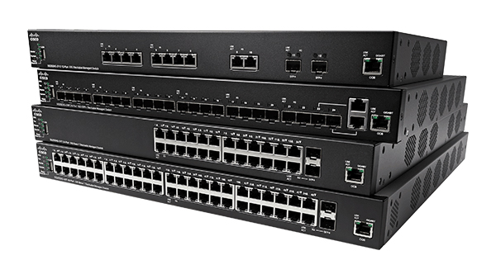
Практика и тест по модулю Что я узнал в этом модуле?
Всем конечным устройствам и сетевым устройствам требуется операционная система (ОС).
Программное обеспечение Cisco IOS разделяет доступ к управлению на следующие два режима команд: режим User EXEC и режим Privileged EXEC.
Глобальный режим конфигурации доступен перед другими конкретными режимами конфигурации. Из глобального режима конфигурации пользователь может войти в различные режимы подконфигурации.
Каждая команда IOS имеет определенный формат или синтаксис и может быть выполнена только в соответствующем режиме.
Базовые конфигурации устройства — имя хоста, пароль, пароли шифрования и баннер.
Конфигурация устройства хранится в двух системных файлах: startup-config и running-config.
IP-адреса позволяют устройствам находить друг друга и устанавливать сквозную связь в Интернете. Каждое конечное устройство в сети должно быть настроено с IP-адресом.
Notes:
2 – Базовая конфигурация коммутатора и конечного устройства
2.9 – Практика и тест по модулю
2.9.3 – Чему я научился в этом модуле?
2.9.4 – Тест по модулю – Базовая конфигурация коммутатора и конечного устройства

Slide 59
Module 2 : Basic Switch and End Device Configuration New Terms and Commands
operating system (OS) CLI GUI shell kernel hardware console Secure Shell (SSH) Telnet terminal emulation programs user EXEC mode privileged EXEC mode | line configuration mode interface configuration mode Enable configure terminal exit end argument keyword command syntax ping traceroute help command ”?” hot keys hostname | console enable secret VTY line show running-config banner motd startup-config running-config reload erase startup-config DHCP switch virtual interface (SVI) ipconfig show ip int brief

